Slide 1
Podcast
per la didattica collaborativa
attraverso l’uso di Anchor
IC Vergante - Invorio - Novara (Piemonte)
Didattica innovativa a distanza con l’assistenza delle scuole del
Movimento «Avanguardie educative» e del Movimento delle «Piccole scuole».
prof.ssa Lara Fina Ferrari - larafina.ferrari@icvergante.edu.it

Slide 2
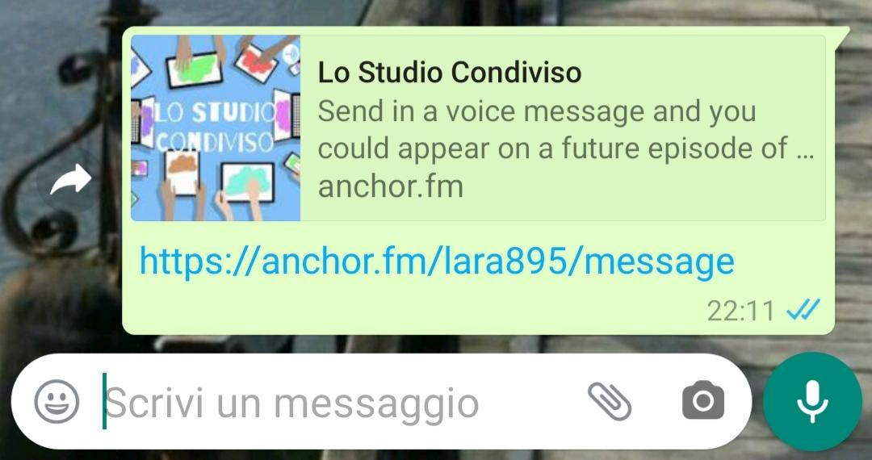
Podcast al tempo del Covid-19
Questa idea, nata dalla didattica collaborativa: i ragazzi sono gli attori principali della loro formazione - il loro apprendimento vuole essere immerso nel sociale - questo nostro nuovo prodotto nasce dalla volontà di aiutarsi e di aiutare.

Slide 3
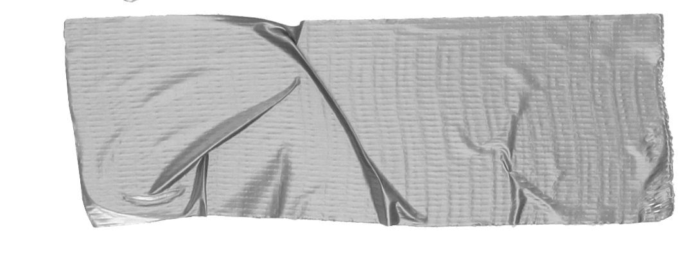
Lo Studio Condiviso
IDEA creazione di podcast per trasmettere le conoscenze, le esperienze
CREATIVITA’ e FANTASIA se stimolati, i ragazzi sono creativi a 1000, la loro fantasia va al di là di ogni orizzonte
SEMPLICITA’ i contenuti che trasmettono sono semplici - la piattaforma che abbiamo utilizzato è semplice e molto intuitiva.
Piattaforma ANCHOR.

Slide 4
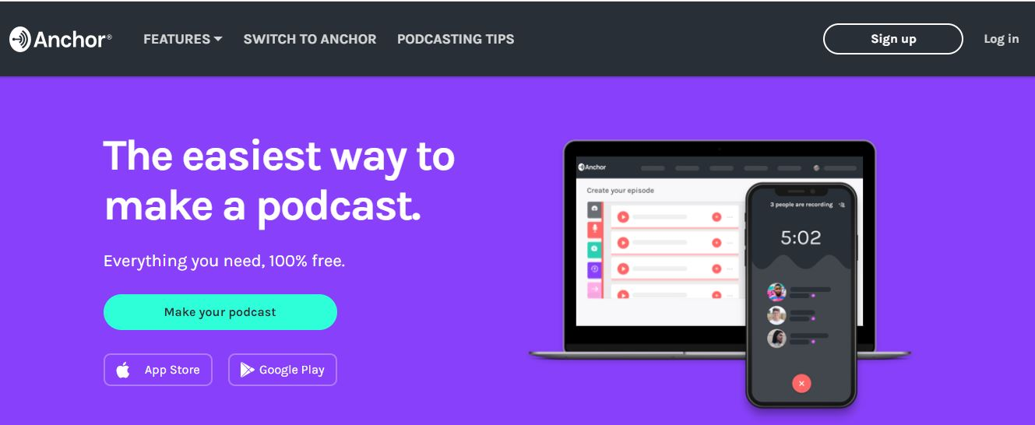
Anchor APP compatibile con tutti i dispositivi
Suggerimento
molto semplice se usiamo lo smartphone

Slide 5
Podcast! Anchor

Slide 6
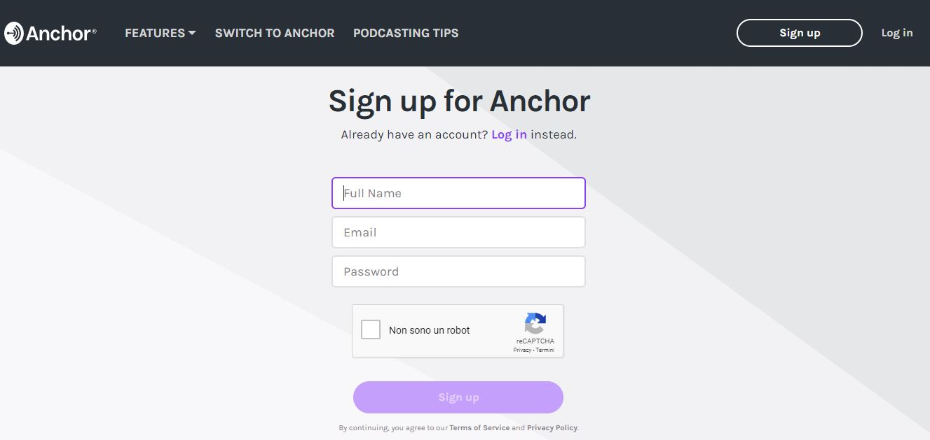
Anchor! Sign up

Slide 7
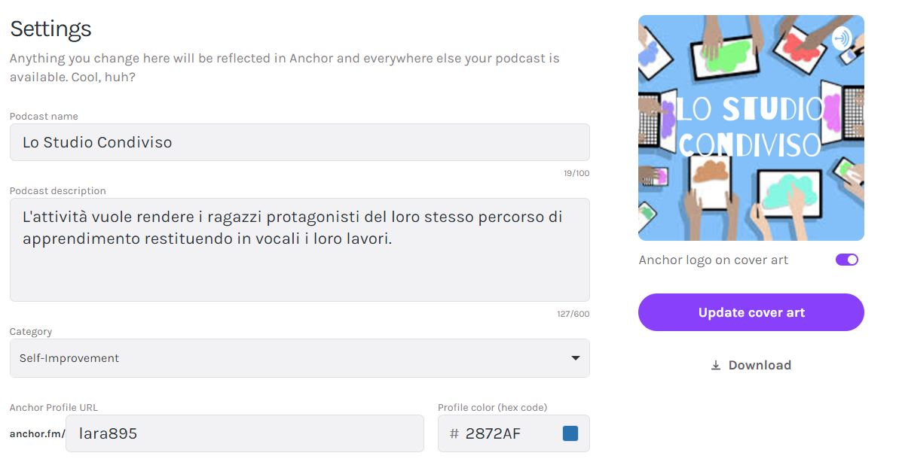
Anchor! Setting

Slide 8
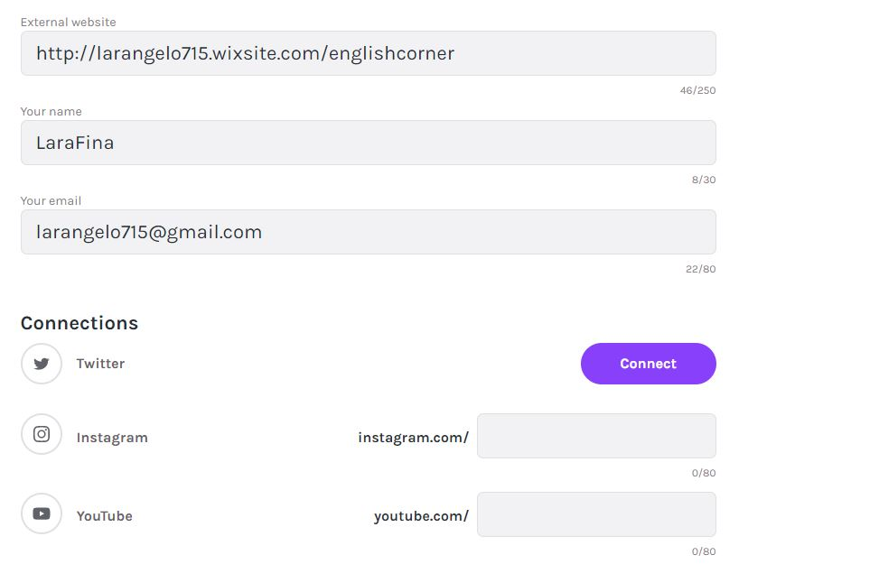
Anchor! Setting

Slide 9
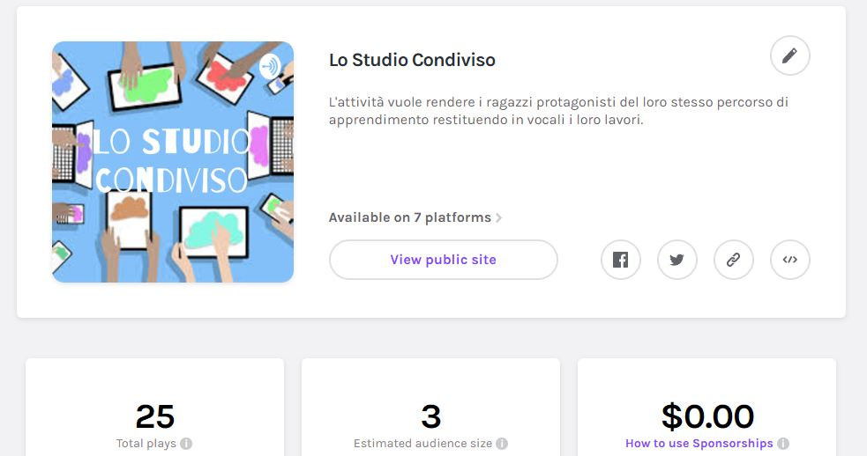
Anchor! Lo Studio Condiviso

Slide 10
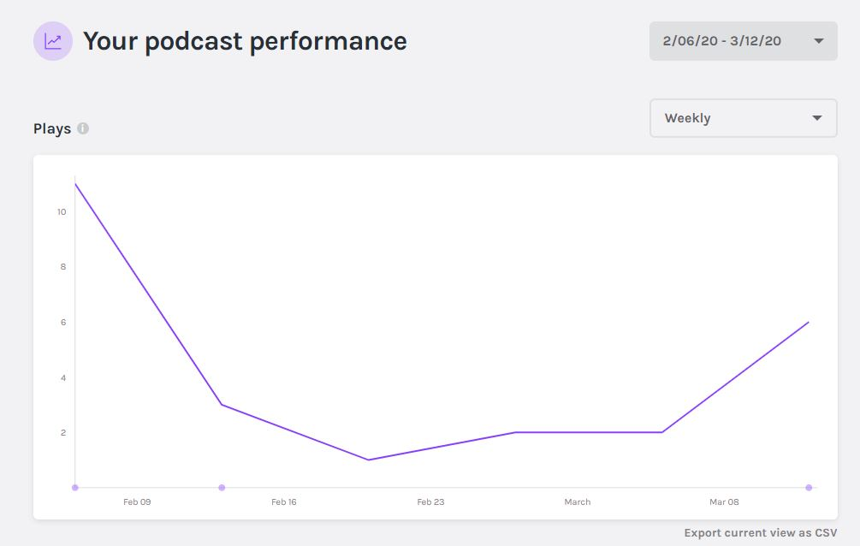
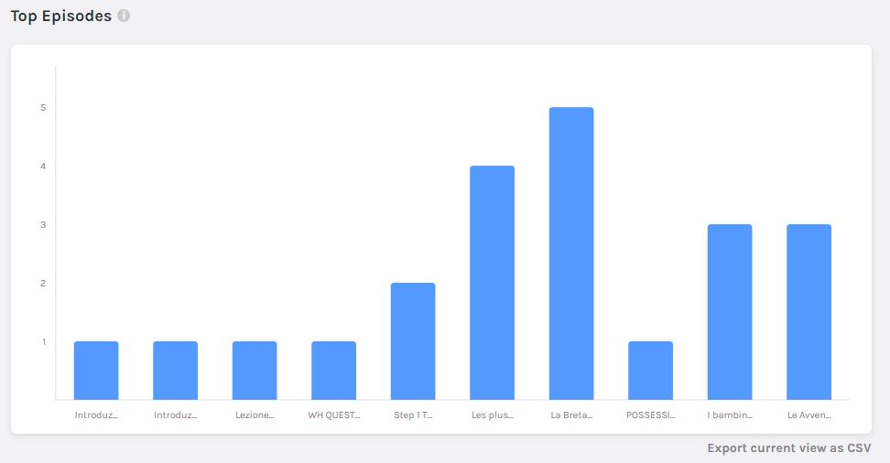
Anchor! Performance

Slide 11
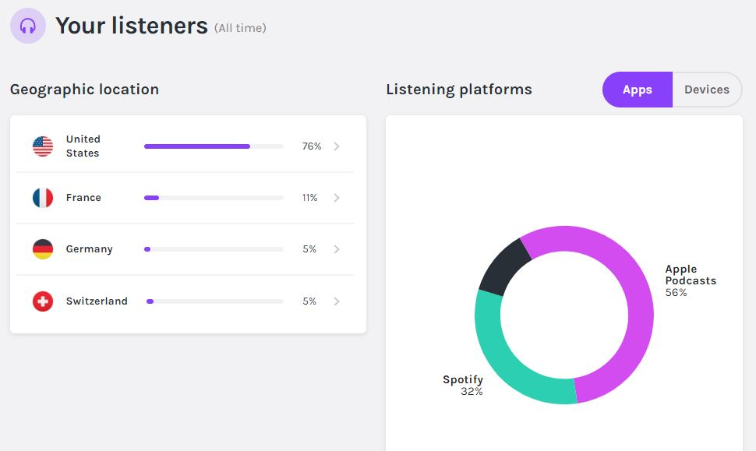
Anchor! Listeners

Slide 12
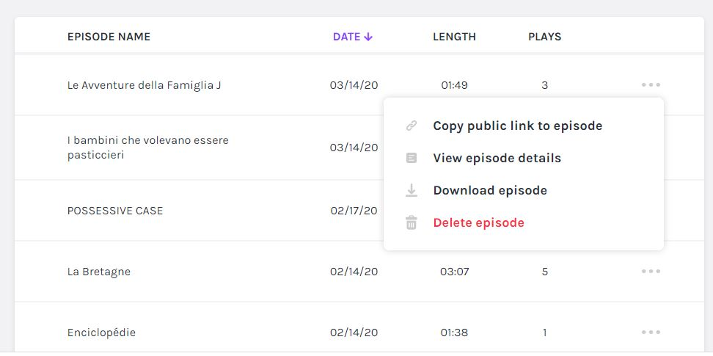
Anchor! Episodes

Slide 13
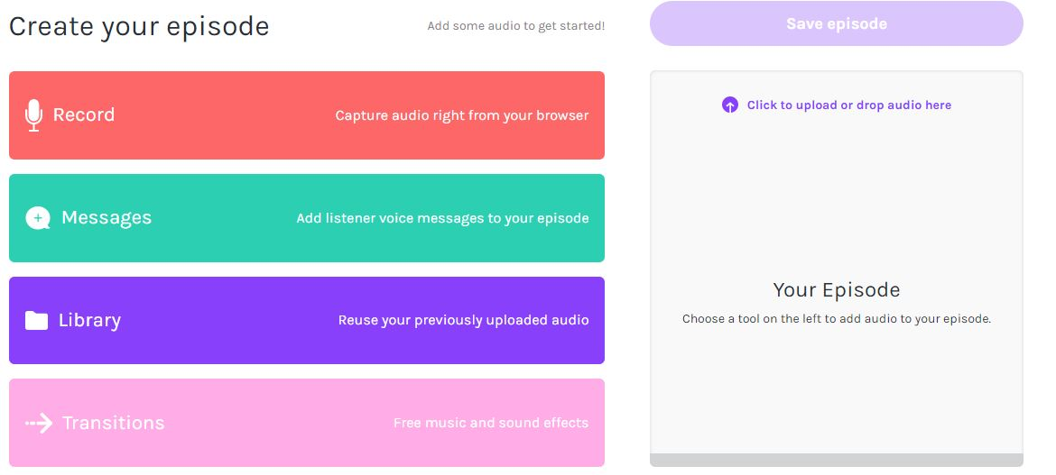
Anchor! Creare un episodio

Slide 14
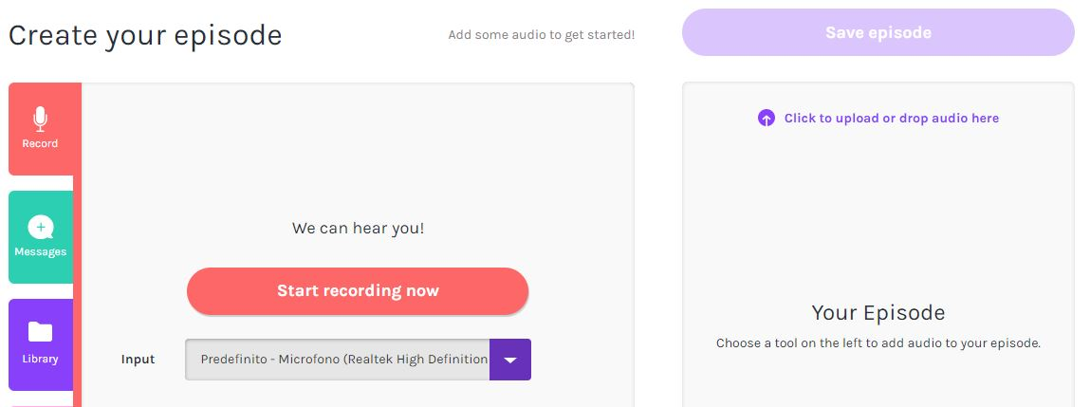
Anchor! Registrazione

Slide 15
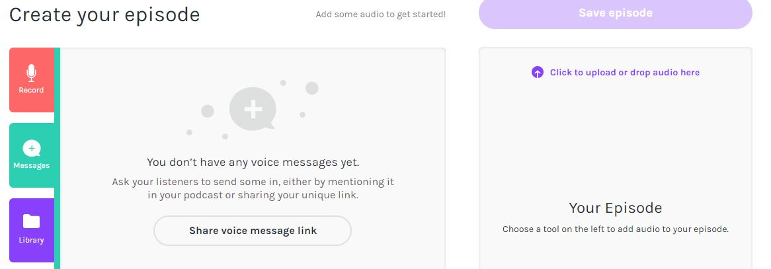
Anchor! Messaggi

Slide 16
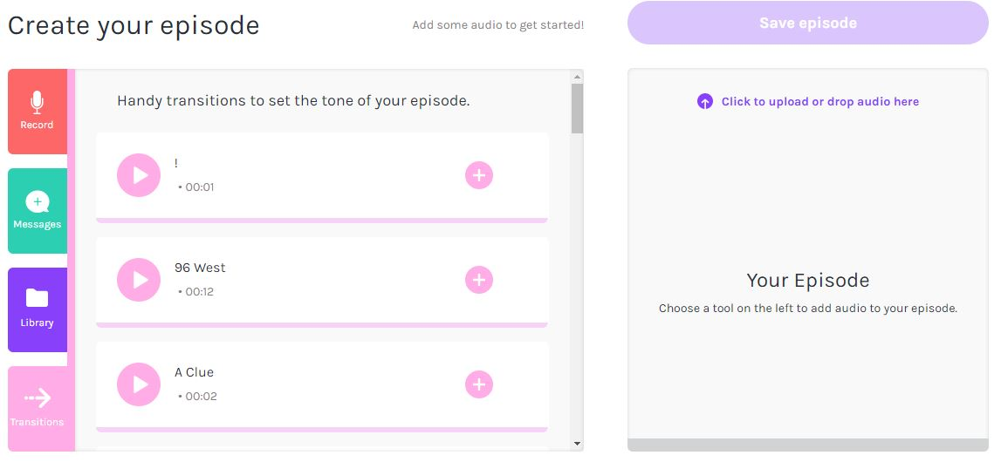
Anchor! Registrazione

Slide 17
Anchor! il mio video
canale YouTube: Lara Fina Ferrari

Slide 18
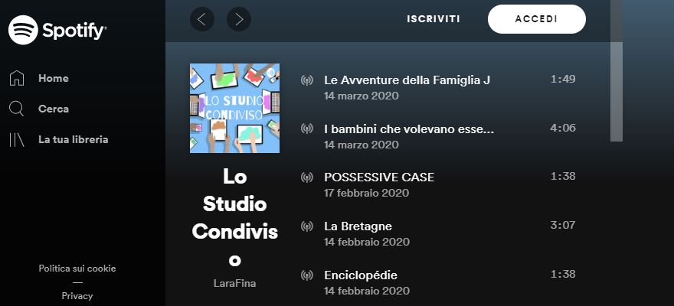
L’app ANCHOR ci permette di postare i podcast su Spotify

Slide 19
Step 2
Ai podcast abbiamo aggiunto
Ebook in modo che possa essere possibile avere la versione libro

Slide 20
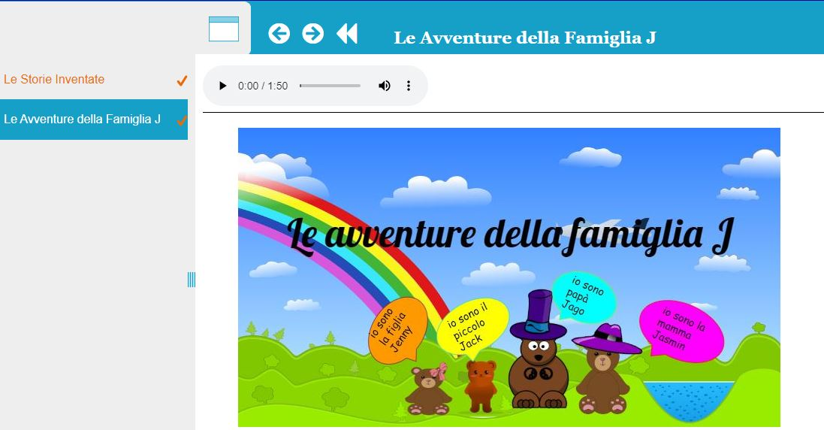
Ebook
Un semplice libretto per i bimbi più piccoli.
Link
Questo è ebook
semplicemente un’immagine abbinata al vocale

Slide 21
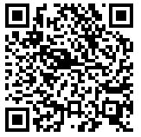
Questo è il QRcode
I nostri lettori, per lo più piccoli con genitori non troppo esperti possono raggiungere le storie semplicemente scansionando un codice QR
Suggerimento
E’ vero che non tutti hanno l’APP del QRcode Reader sui propri smartphone, ma la spiegazione di come scaricarla è davvero molto semplice.

Slide 22
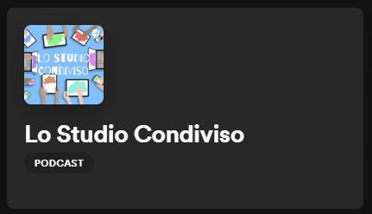
Buon Lavoro
Spero di essere stata chiara e utile. Spero inoltre che i miei suggerimenti vi aiutino a creare tanti podcast per i vostri piccoli alunni.
Per altri suggerimenti potete contattarmi al mio indirizzo larafina.ferrari@icvergante.edu.it
I nostri Podcast ...
un Atto d’Amore

